Slide 1
HERZLICH WILLKOMMEN
Die Universitäts- und Landesbibliothek

Slide 2
ULB Düsseldorf

Slide 3
ULB Düsseldorf
Inhaltsverzeichnis
Überblick
Was ist besonders interessant für uns?
Wo findet ihr die Bibliothek
Auf dem Campus
Online
Euer Benutzerkonto
VPN
Datenbanken
Lernbereich und Arbeitsräume
Aktuelle Regelungen

Slide 4
ULB Düsseldorf
1. Überblick- Allgemein
Die Universitäts- und Landesbibliothek (ULB) Düsseldorf ist eine zentrale Serviceeinrichtung der Heinrich-Heine-Universität (HHU)
Momentane Öffnungszeiten: Montag-Freitag: 8-24 Uhr
Samstag/Sonntag: 9-24 Uhr
Zusätzlich übernimmt die ULB landesbibliothekarische Aufgaben und stellt ihre Bestände und Angebote der Öffentlichkeit zur Verfügung
→ Mehr auf der Homepage

Slide 5
ULB Düsseldorf
2. Was ist für uns besonders interessant?
Katalog über die gesamte Literatur inkl. Verfügbarkeit
Literatur vormerken, verlängern
Fernleihen bestellen (später bei BA interessant)
Überblick über ausgeliehene Literatur und Leihfristen
VPN
Arbeitsplätze & Gruppenarbeitsräume
Scannen und Drucken

Slide 6
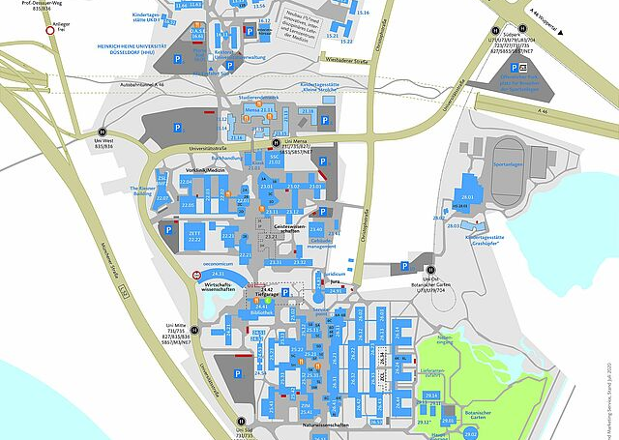
ULB Düsseldorf
3. Wo findet ihr die Bibliothek?
… Auf dem Campus?

Slide 7
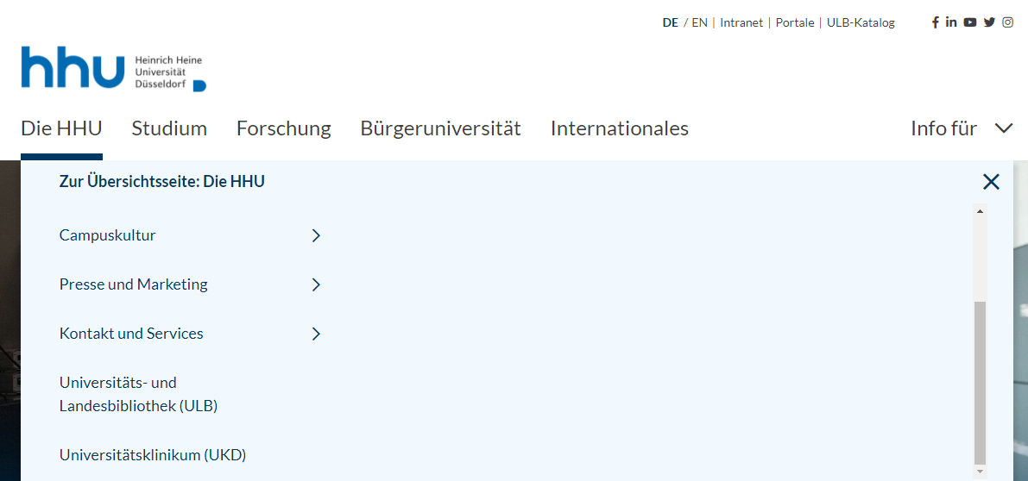
ULB Düsseldorf
3. Wo findet ihr die Bibliothek
… Online?

Slide 8
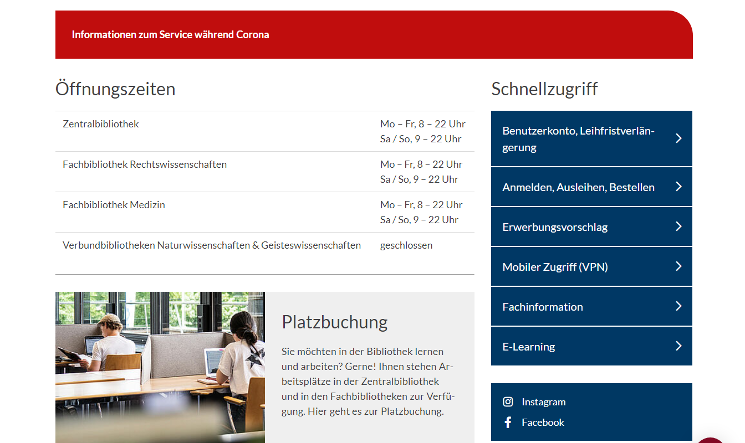
ULB Düsseldorf
4. Euer Benutzerkonto

Slide 9
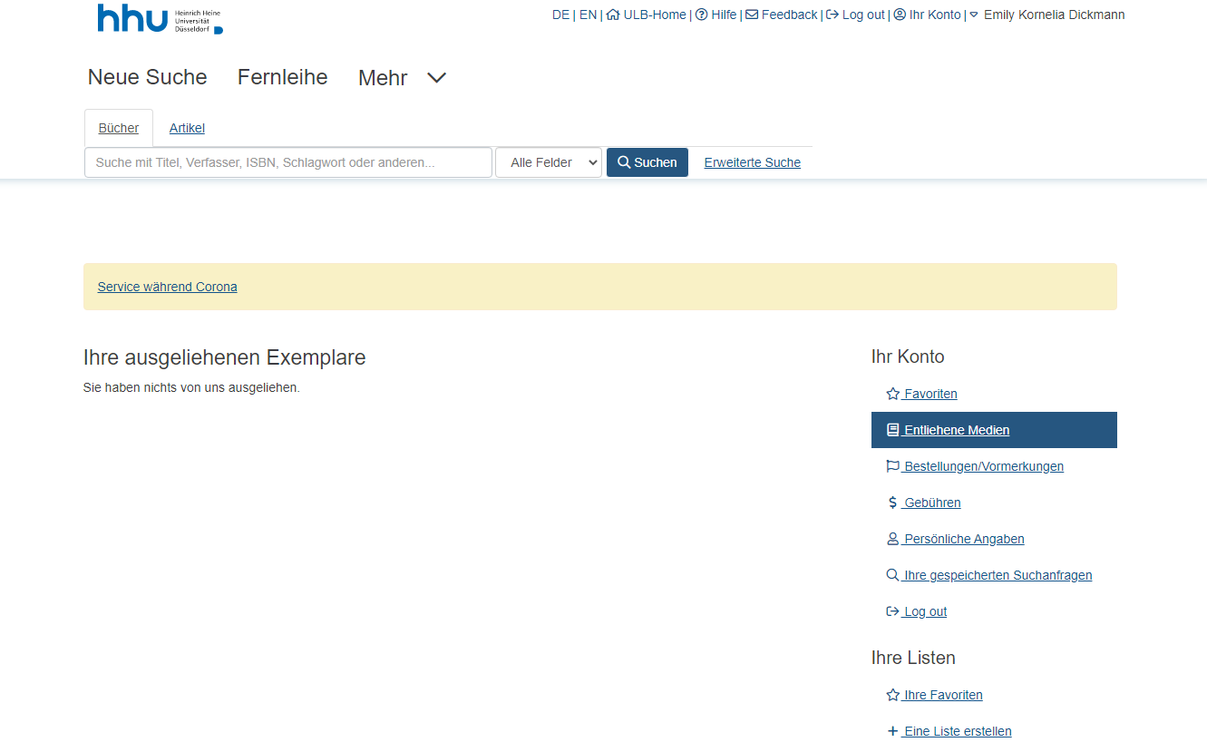
ULB Düsseldorf
4. Euer Benutzerkonto

Slide 10
ULB Düsseldorf
5. VPN
VPN = Virtual Private Network
„Von zu Hause ins Uni-Netz“
Zugriff auf gesicherte, sonst nur im Campusnetz erreichbare Dienste (Online-Literatur, Zeitungen)
Nach einer Authentifizierung hat man Zugriff wie vom Campusnetz aus

Slide 11
ULB Düsseldorf
5. VPN-Installation

Slide 12
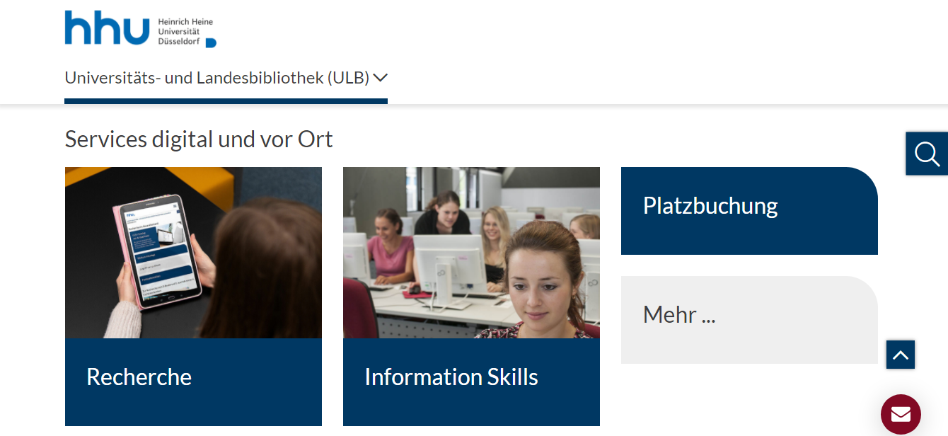
ULB Düsseldorf
6. Datenbanken

Slide 13
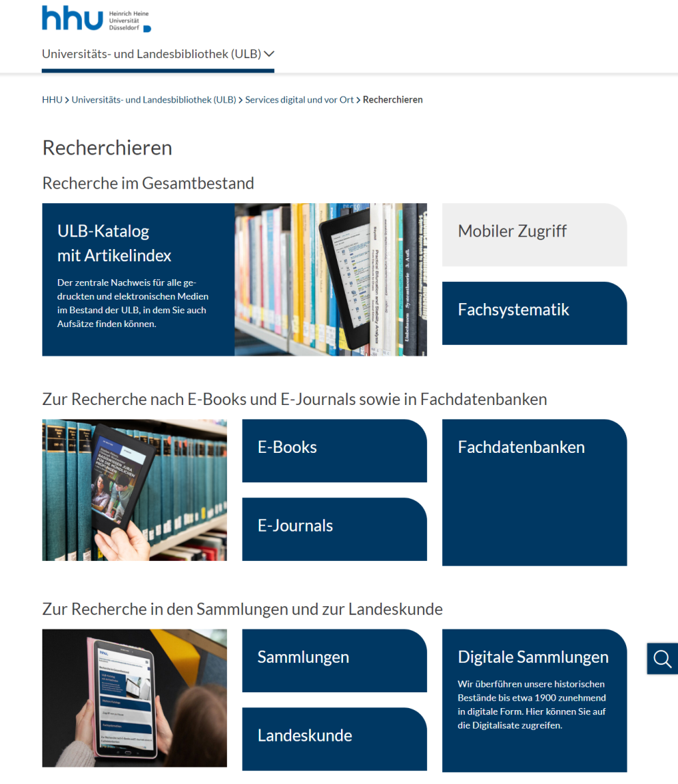
ULB Düsseldorf
6. Datenbanken

Slide 14
ULB Düsseldorf
6. Datenbanken
Weitere wichtige Datenbanken für die Recherche:
www.wiso-net.de
www.isiknowledge.com
www.jstor.org
www.sciencedirect.com

Slide 15
ULB Düsseldorf
7. Lernbereich und Arbeitsräume
Scannen und Drucken:
Neben dem Copy Shop könnt Ihr bspw. in der Zentralbibliothek im 2.OG Scannen, Drucken und Kopieren (Farb- und Folienkopie nur im Copy-Shop!)
Weitere Angebote der ULB:
Einführungen in die Bibliotheksbenutzung und die Literaturverwaltung
Schulungen
Seminare

Slide 16
ULB Düsseldorf
7. Lernbereich und Arbeitsräume

Slide 17
ULB Düsseldorf
8. Aktuelle Regelungen
Ab dem 11.10.2021:
Zutritt nur auf Basis der 3G Regeln (Geimpft, genesen oder negativ getestet)
Kein 3G Nachweis für Bücherrückgabe
Keine Platzbuchung mehr erforderlich
Gruppenarbeitsräume wieder buchbar
Alle Recherche PCs wieder zugänglich
Maskenpflicht am Arbeitsplatz (Wegfall der Abstände zwischen Arbeitsplätzen)
Verlängerung der Öffnungszeiten
Informiert euch regelmäßig über die aktuellen Regelungen auf der Homepage oder auf dem Instagram Account der ULB (@ulbduesseldorf)

Slide 18
ULB Düsseldorf
Fragen?

Slide 19
ULB Düsseldorf
Vielen Dank für eure Aufmerksamkeit!

